Slide 1


Norsk Fosterhjemsforening
Foreningen skal bidra vesentlig til at Norge lykkes med fosterhjemsplasseringer – vi har brukerkompetansen!
Norsk Fosterhjemsforening FYLKE

Slide 2
Notes:
Vi er en ideell, frivillig og demokratisk medlemsorganisasjon – og vi er nøytrale ift politikk, religion og livssyn. Vi er også den største brukerorganisasjonen innen barnevern.

Slide 3
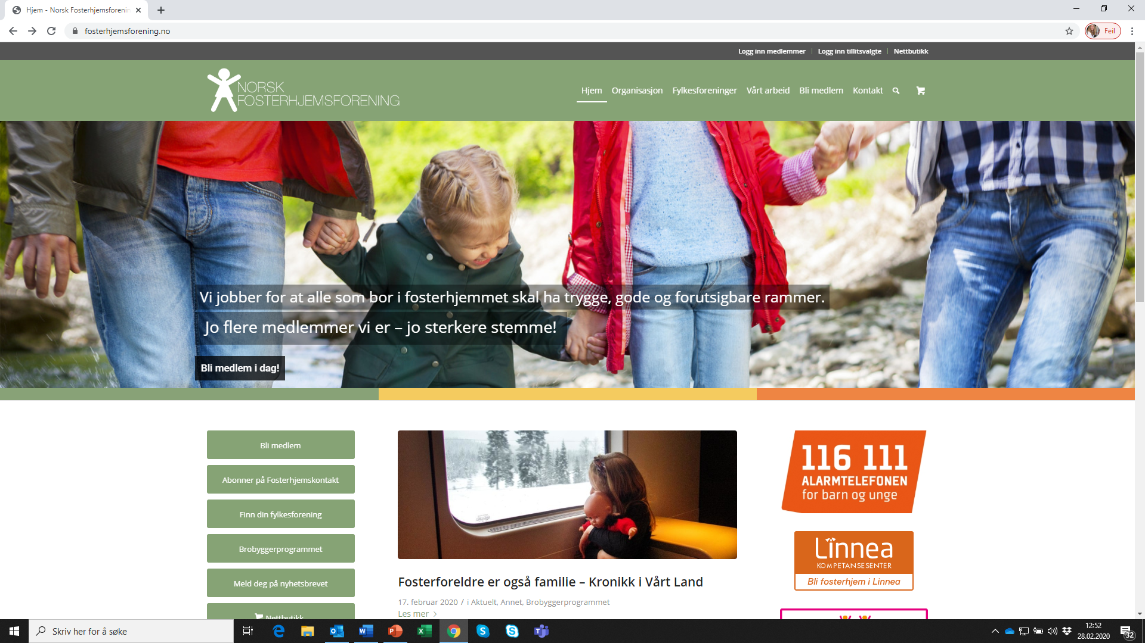
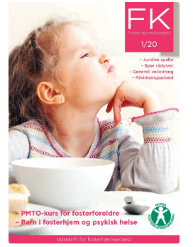
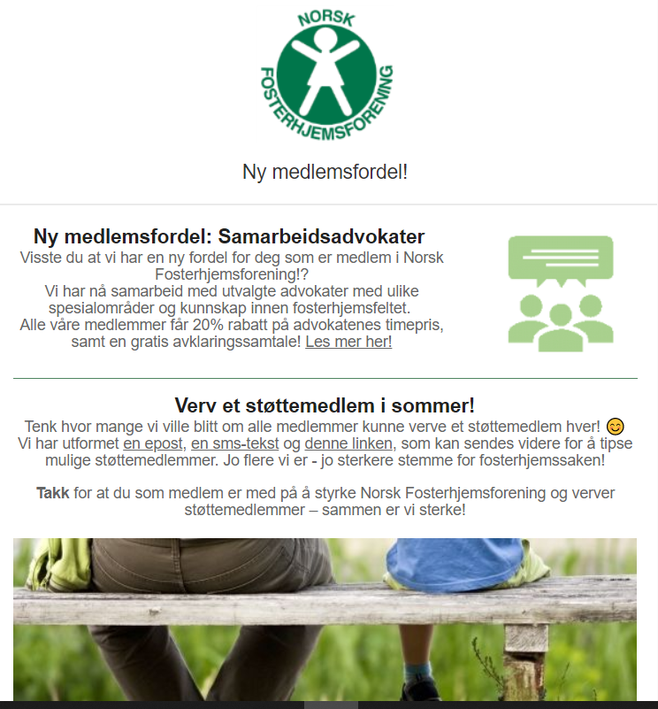
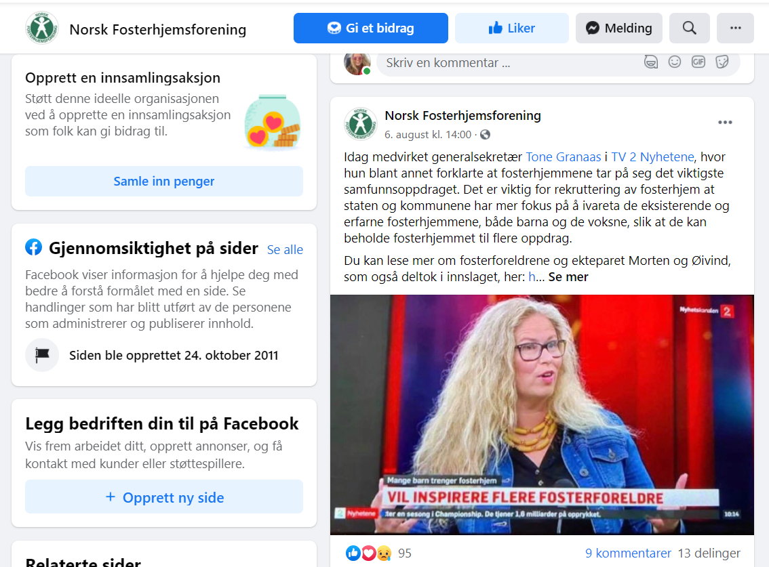
Notes:
Vi har flere kanaler du kan følge oss på: Hjemmesiden vår, abonner på nyhetsbrev, facebook og Instagram og vårt unike og viktige tidsskrift Fosterhjemskontakt som går til alle medlemmer. Fosterhjemskontakt kan man også abonnere på uten å være medlem.

Slide 4
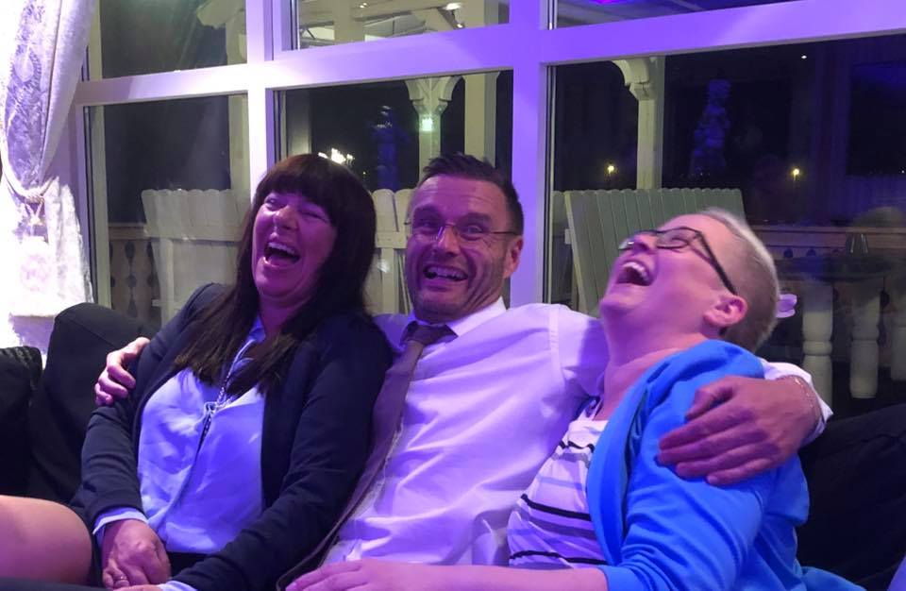
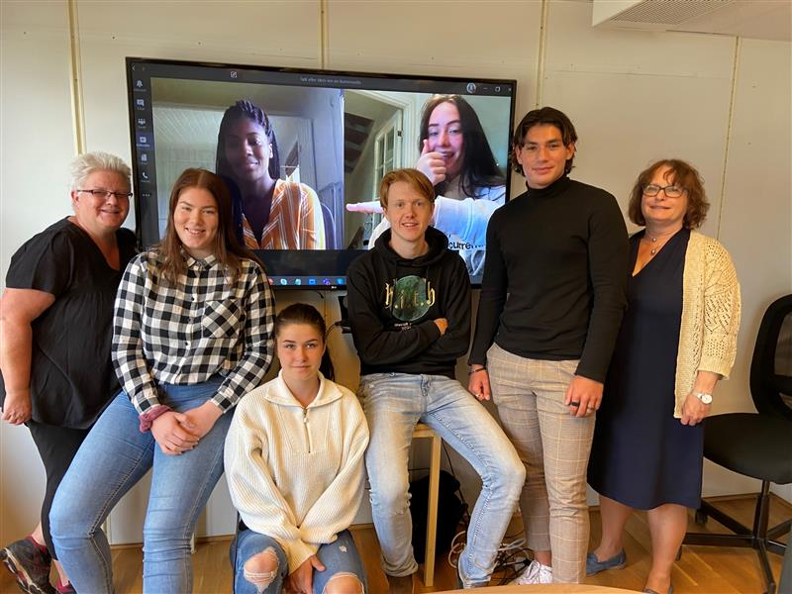
Brukerkompetanse
- for å få bedre og mer treffsikre tjenester og rammer i fosterhjemsomsorgen, til barnas beste
Tillitsvalgte fosterforeldre i fylkene på samling
Ungdomsutvalget 2020
Notes:
Både voksne og hjemmeboende barn mellom 16 og 25 år har fulle rettigheter når familien er medlem. Ungdomsutvalget er fantastisk flinke og aktive, er med i prosjekter som brukermedvirkere, på konferanser, etc Vi kommer til å høre mer fra ungdomsutvalget i foreningen! ☺ Det er viktig at vi bruker kompetansen til både de voksne og de unge når vi skal medvirke til bedre treffsikre tjenester

Slide 5
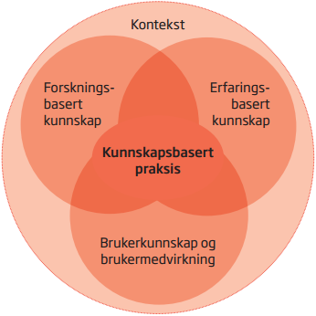
Kunnskapsbasertpraksis
- for å få bedre og mer treffsikre tjenester og rammer i fosterhjemsomsorgen, til barnas beste
Notes:
Fosterhjem er et TILTAK i barnevernet. MEN når vi er blitt et fosterhjem er vi også BRUKERE av tjenestene til barnevernstjenestene og andre tjenesteytere i kommune eller stat. Som fosterforeldre er du en oppdragstaker, en freelancer med de avtaleforhold som fosterhjemsavtalen regulerer, MEN som TILLITSVALGT eller oppnevnt BRUKERREPRESENTANT i Norsk Fosterhjemsforening er vi en representanter på vegne av medlemmene i foreningen, enten i fylket eller på nasjonalt nivå. Som BRUKERREPRESENTANT er det viktig at vi har et avklart forhold til egen situasjon og egen historie, og medvirker på et system-/tjenestenivå og representerer Foreningens ståsted. Vi jobber mye med å få til bedre arenaer for brukermedvirkning også i kommunene, noe som blir spesielt viktig nå når kommunene fra 2022 skal få økt ansvar for fosterhjemsomsorgen; Barnevernreformen.
Litt mer begrepsavklaring om brukermedvirkning fra mestring.no:
Begrepet brukermedvirkning er mangfoldig, og det eksisterer en rekke ulike definisjoner. Det er vanlig å skille mellom brukermedvirkning på tre nivåer, henholdsvis individ-, tjeneste- og systemnivå.
Brukermedvirkning på individnivå handler om den enkeltes rettigheter og muligheter til å ha innflytelse på sitt individuelle støtte- eller tjenestetilbud. Det betyr at den enkelte skal påvirke forhold som gjelder seg selv og egne behov.
Brukermedvirkning på tjenestenivå innebærer at brukerrepresentanter inngår i et likestilt samarbeid med fagpersoner fra tjenesteapparatet. De er aktivt deltakende ved utveksling av kunnskap og erfaringer for å endre tilbud og tjenester.
Brukermedvirkning på systemnivå er en arbeidsform hvor brukergrupper og brukerorganisasjoner involveres i planlegging av tiltak og tjenester som har allmenn betydning og deltar i råd eller utvalg på styringsnivå.
Brukermedvirkning på tjeneste- og systemnivå anvendes når lærings- og mestringstilbud skal utvikles, etableres eller forbedres. Brukermedvirkning på individnivå står sentralt når deltakere bidrar til å tilpasse tilbudet til den enkeltes ønsker og behov.

Slide 6
Barnevernreformen – hva betyr den for fosterhjem?
Bufetats betalingsansvar for ordinære fosterhjem (refusjonsordningen) oppheves
  I dag har Bufetat medfinansieringsansvar for fosterhjem. Kommunen betaler utgifter opp til en fastsatt sats, og det fosterhjemmet koster utover denne satsen kan de søke om refusjon for. Refusjonsordningen avvikles som følge av reformen, og kommunen får fullt finansieringsansvar for ordinære fosterhjem. Kommunene kompenseres gjennom en økning i rammetilskuddet når reformen trer i kraft.

Slide 7
Barnevernreformen – hva betyr den for fosterhjem?
Kommunen får et helhetlig ansvar for oppfølging og veiledning av fosterhjemmet (fra 2022)
  Som følge av barnevernsreformen blir omsorgskommunens ansvar for oppfølging av fosterhjemmet presisert i loven. Innholdet i oppfølgingsansvaret følger av fosterhjemsforskriften. Fra 2022 vil kommunen ha ansvar for all veiledning og oppfølging etter at barnet har flyttet inn i fosterhjemmet. Bufetat skal ikke lenger tilby generell veiledning av fosterhjem. Dette ansvaret ivaretas i dag ved at Bufetat tilbyr gruppeveiledning til alle fosterhjem det første året etter at barnet har flyttet inn i fosterhjemmet. Departementet vil revidere fosterhjemsforskriften med sikte på å gi mer utdypende bestemmelser om kommunens oppfølgings- og veiledningsansvar for fosterhjem. Bufetat skal fortsatt ha ansvar for at fosterhjem får grunnleggende opplæring.

Slide 8
Barnevernreformen – hva betyr den for fosterhjem?
Samlet ansvar for valg og godkjenning av fosterhjem i én kommune (omsorgskommunen) (fra 2022)
  I dag er det omsorgskommunen (der barnet bor fra før) som har ansvar for valg av fosterhjem, mens det er fosterhjemskommunen (det fosterhjemmet ligger) som har ansvaret for godkjenning av fosterhjemmet. Ansvaret er derfor ofte delt mellom to kommuner. Som følge av barnevernsreformen skal ansvaret for både valg og godkjenning av fosterhjem samles hos omsorgskommunen.

Slide 9
Barnevernreformen – hva betyr den for fosterhjem?
Lovfestet kommunal plikt til alltid å søke etter fosterhjem i barnets familie og nære nettverk (fra 1. juli 2018)
  Barneverntjenesten skal alltid vurdere om noen i barnets familie eller nære nettverk kan velges som fosterhjem. Barnevernstjenesten skal ved slike vurderinger legge til rette for bruk av verktøy og metoder for nettverksinvolvering, dersom det er hensiktsmessig. Bufetat har bistandsplikt og skal bistå kommunene med å skaffe fosterhjem når kommunene har vurdert at det ikke er muligheter til å finne fosterhjem i slekt og nettverk. Kommunen skal gi en kort begrunnelse når den ber Bufetat om bistand. Bufetat skal da legge kommunens vurdering til grunn.

Slide 10
Barnevernreformen – hva betyr den for fosterhjem?
Krav om årlig rapportering om barnevernet til kommunestyret
  Det er blitt vedtatt å innføre krav om årlig rapportering om barnevernet til kommunestyret. Formålet er at den politiske ledelsen skal få god kunnskap om tilstanden i egen barnevernstjeneste og kvaliteten i arbeidet som gjøres.

Slide 11






Dette har vi fokus på og jobber med!
Tydelige budskap med mål, være både konstruktiv «vaktbikkje» og samarbeidspart ovenfor myndigheter og politikere
Samarbeid og allianser – styrke både forskning og arbeid som er relevant for fosterhjemmene
Jobbe for større rettssikkerhet for fosterfamiliene, trygge rammer
Medlemsaktivitet – og gode nettressurser med rådgivning og samtale med likepersoner
Utvikle konsepter / produkter til kommunene og staten som gjør oss attraktive samarbeidspartnere (eks Brobyggerprogrammet, spørreundersøkelser, etc
Vi skal bidra vesentlig til at Norge lykkes med fosterhjemsplasseringer – vi har brukerkompetansen!

Slide 12

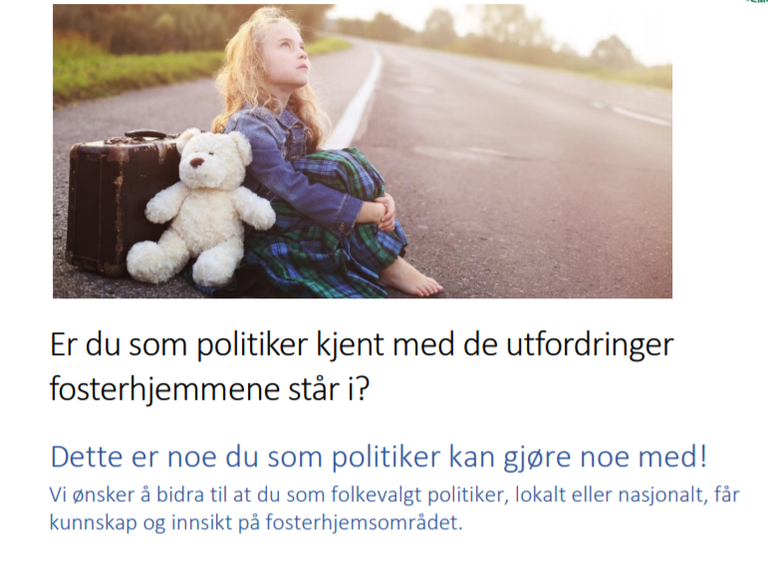

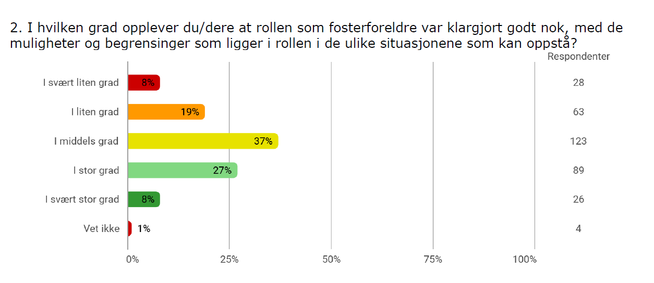
Påvirkningsarbeid!
Innspill til alle partiers program før stortingsvalget i 2021
Notes:
Vi påvirker politikere både lokalt og nasjonalt, og hjelper de til å forstå utfordringene som fosterhjemmene står i. Vi bruker også ofte brukerundersøkelser blant medlemmene for å få tak i det reelle utfordringsbildet, og spiller inn til både departement og direktorat.

Slide 13
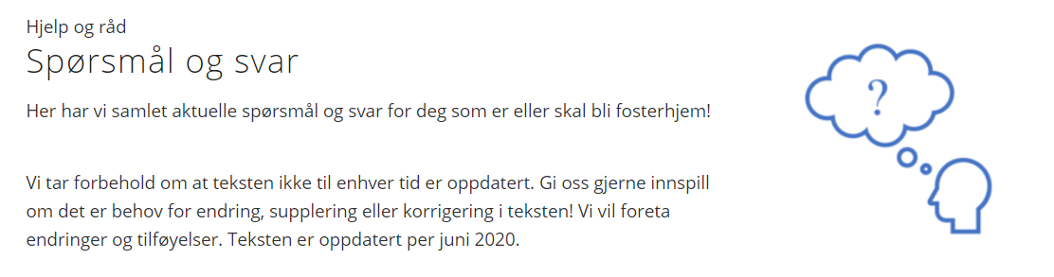
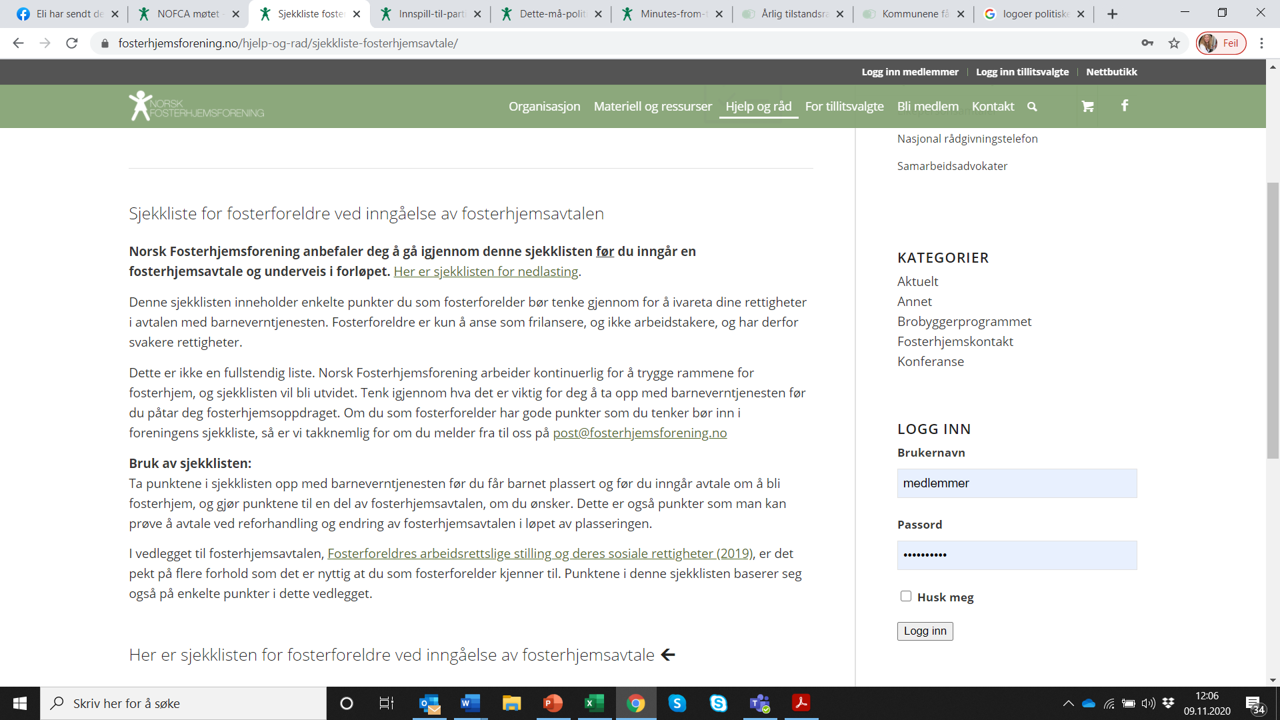

Hjelp i hverdagen!
Spørsmål og svar på nett – her har vi samlet aktuelle spørsmål og svar for deg som er eller skal bli fosterhjem.
Sjekkliste for fosterforeldre ved inngåelse av fosterhjemsavtalen.
Notes:
Vi har utviklet nettressurser som er tilgjengelig på hjemmesiden vår. NB! Husk å gå gjennom sjekklista FØR du inngår avtale, kan være noen gode tips og viktige momenter som du velger å ta opp med barnevernstjenesten FØR dere inngår avtalen.

Slide 14
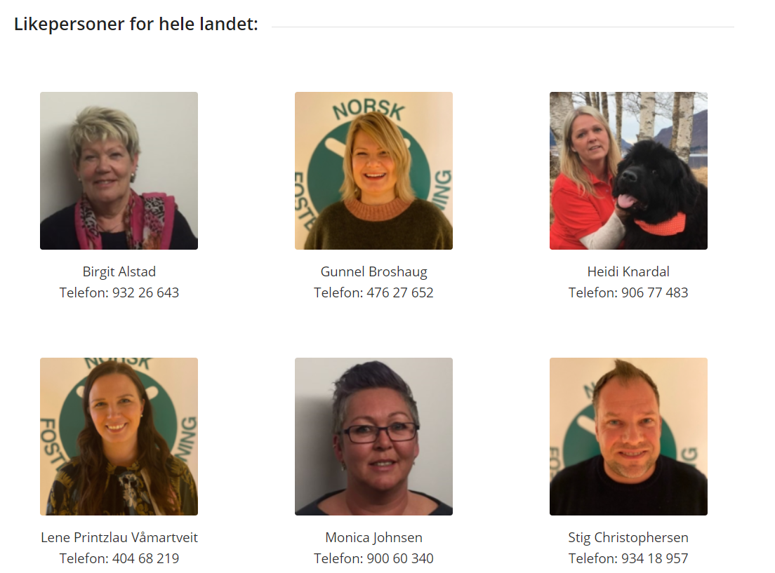
Hjelp i hverdagen!
Likepersonsamtaler dersom du trenger å lufte tanker eller hjerte med en av våre frivillige likepersoner (de har taushetsplikt).

Slide 15

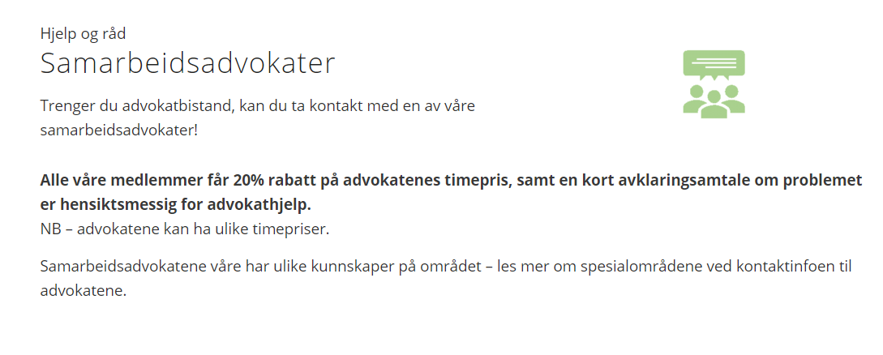
Hjelp i hverdagen!
Landsdekkende Rådgivningstelefon – åpen hver torsdag mellom 09-15,
  telefon 465 00 847.
  Vår rådgivningstjeneste gir medlemmer mulighet til å drøfte og snakke med en fagperson om situasjoner og problemstillinger som oppleves som vanskelige.
Samarbeidsadvokater med en gratis avklaringssamtale og avtalepris for våre medlemmer.
Notes:
Rådgivningstelefonen er for deg som har kompliserte fagsaker du ønsker å få hjelp til. Vi anonymiserer det som kommer inn av problemstillinger på rådgivningen og bruker problemstillinger av ny prinsipiell art til å påvirke oppover i systemet mot BufDir og Departement.

Slide 16
Flere medlemsfordeler…
Samvær og kontakt med andre fosterforeldre i ditt distrikt gjennom blant annet familiesammenkomster, møter, fagsamlinger og likemannsgrupper. Mer informasjon kan du lese i det enkelte fylket.
Kompetansepåfyll gjennom kurs, seminarer og andre aktiviteter som arrangeres sentralt i foreningen og i fylkesforeningene.
Medlemspris på kurs og konferanser, temahefter, barnebøker, video og annet salgsmateriell.
Mulighet for påvirkning gjennom styrearbeid i foreningen.
Rabattert pris på medlemskap hos Barnevakten og andre medlemsfordeler foreningen kan tilby

Slide 17
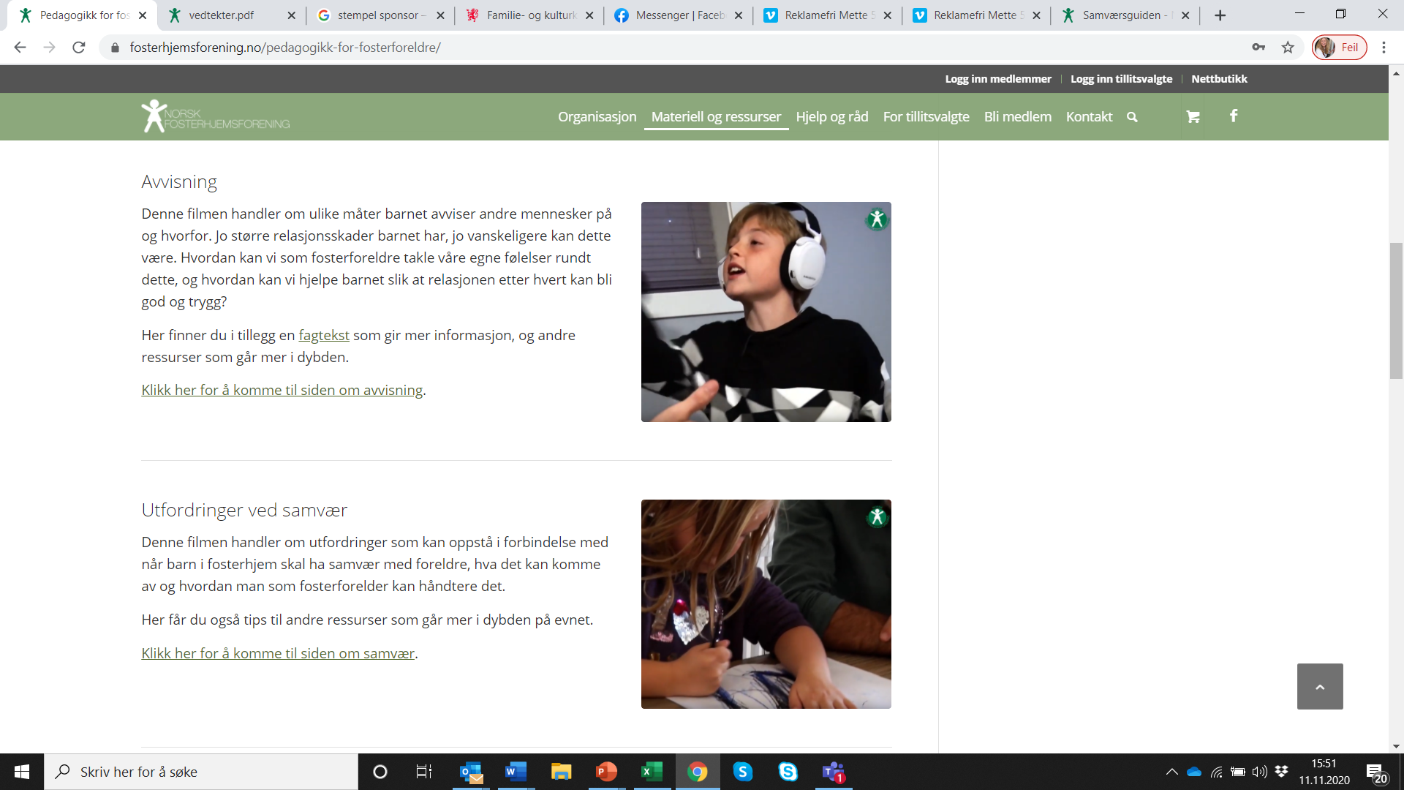
Prosjektarbeid som gjør en forskjell for medlemmene!
Pedagogikk for Fosterforeldre
  - filmbaserte veiledningsressurser
  på nett, ble lansert våren 2020
Likepersonskurs (sammen m OBF) – et filmbasert nettkurs lanseres høsten 2021
Lokal brukermedvirkning – utvikle arenaer for medvirkning og kurse brukermedvirkere, lanseres i 2022
Notes:
OBF = Organisasjon for barnevernsforeldre

Slide 18
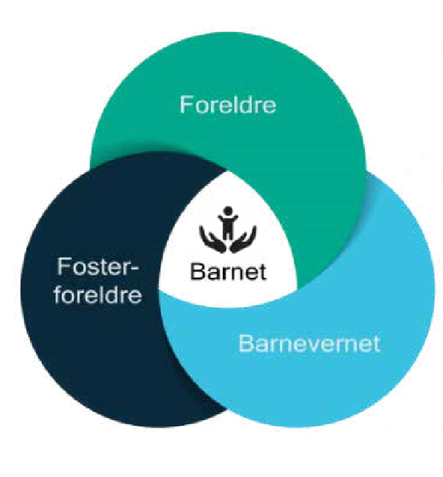
Brobyggerprogrammet Raushet
- stort nasjonalt prosjekt
Bidra til at barn i fosterhjem styrkes i sin utvikling og identitetsbygging
Styrke likeverdig samarbeid og dialog mellom barnets foreldre, fosterforeldre og barneverntjenesten
Notes:
Bidrar til at barn kan fortelle historier om sitt eget liv som er gode å leve med
Barnet som hovedmålgruppe, men fokus på viktige voksne
Bevisstgjøring – holdning og handlingsendring, anerkjennelse, reparasjon og samvær
Samarbeid heller enn konkurranse
Utviklingsstøttende samvær

Slide 19
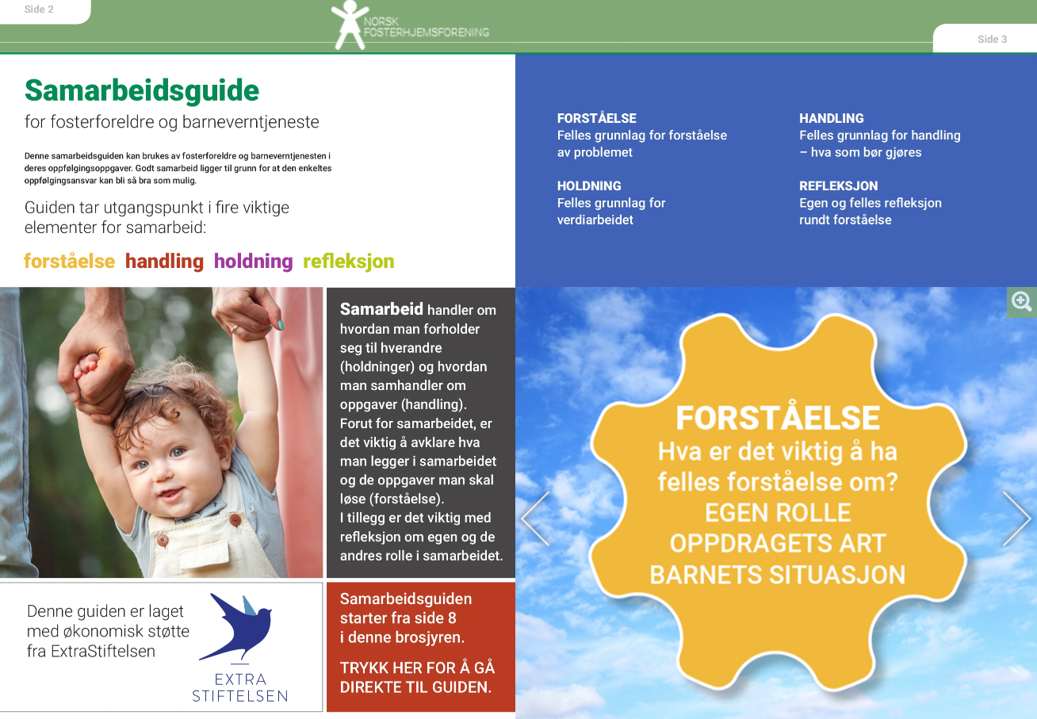
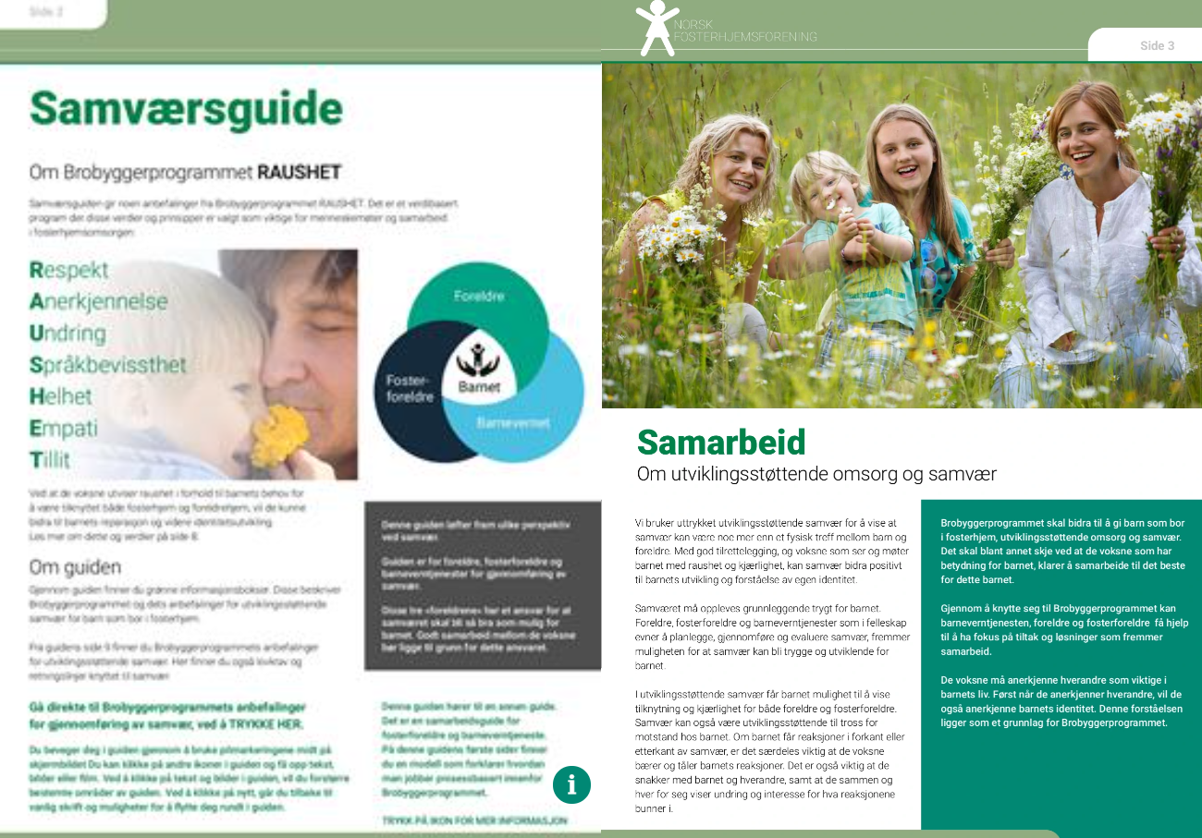
Brobyggerprogrammet Raushet
Brobyggerprogrammet
- lanserer nettkurs for fosterforeldre, foreldre og barnevernstjenester før jul
Notes:
Fortelle historier om sitt eget liv som er gode å leve med
Barnet som hovedmålgruppe, men fokus på viktige voksne
Bevisstgjøring – holdning og handlingsendring, anerkjennelse, reparasjon og samvær
Samarbeid heller enn konkurranse
Utviklingsstøttende samvær

Slide 20
Medlemskap
Hovedmedlem (kr 540,- pr år)
Et familiemedlemskap. Alle rettigheter i organisasjonen, tilgang til medlemsfordeler, fylkenes lukkede FB- grupper, nyhetsbrev, inkl. tidsskriftet Fosterhjemskontakt
Støttemedlem Privat (kr 250,- pr år)
Nyhetsbrev og følge NFF sentralt på FB
Støttemedlem Bedrift (kr 540,- pr år)
Nyhetsbrev og tidsskriftet Fosterhjemskontakt 4-6 ganger i året
Notes:
Hos oss i Norsk Fosterhjemsforening er det vedtektene som gir retning for hvilke type medlemskap vi har: NB! Hjemmeboende ungdommer mellom 16 til 25 år har i sitt familiemedlemskap fulle rettigheter i organisasjonen. Dvs de kan velges inn i styrer, være med på årsmøter og Landsmøte.
Veldig mange barnevernstjenester melder sine fosterhjem inn i foreningen det første året og betaler deres medlemskap. Det har de forstått lønner seg både mht felleskapet og støtte, samt våre samlinger og faglige aktiviteter. Spør din barnevernstjeneste ☺
Våre vedtekter sier dette om medlemskap:
§ 2-1 HOVEDMEDLEMSKAP Fosterhjem, besøkshjem, beredskapshjem, familiehjem for barn og ungdommer og tilsvarende ordninger som er godkjent, kan bli medlemmer i Norsk Fosterhjemsforening. Et fosterhjem har ett medlemskap, alle hjemmeboende barn i husstanden, fra 16 – 25 år, har de samme rettigheter og plikter i organisasjonen.
§ 2-2 STØTTEMEDLEMSKAP Enkeltpersoner, lag, foreninger, bedrifter og offentlige instanser kan tegne støttemedlemskap i Norsk Fosterhjemsforening. Støttemedlemmer har ikke stemmerett.

Slide 21
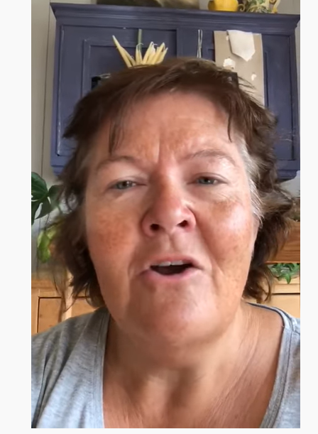
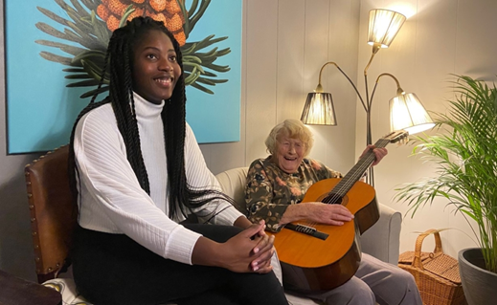
Fosterhjem – anerkjennelse av det viktigste samfunnsoppdraget!
Hilde er fostertante og oppfordrer nå alle til å bli
støttemedlemmer i Norsk Fosterhjemsforening!
Alle burde støtte og stå opp for barn og ungdom som er ekstra sårbare.
Bjørg (88) stråler når hun snakker om å være fosterbestemor for Elizabeth. De unge gir oss eldre en rikere alderdom, mener Bjørg.

Slide 22
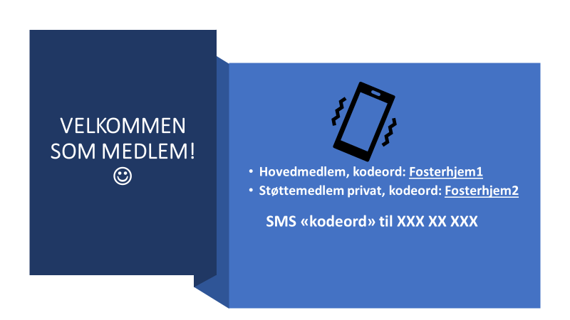
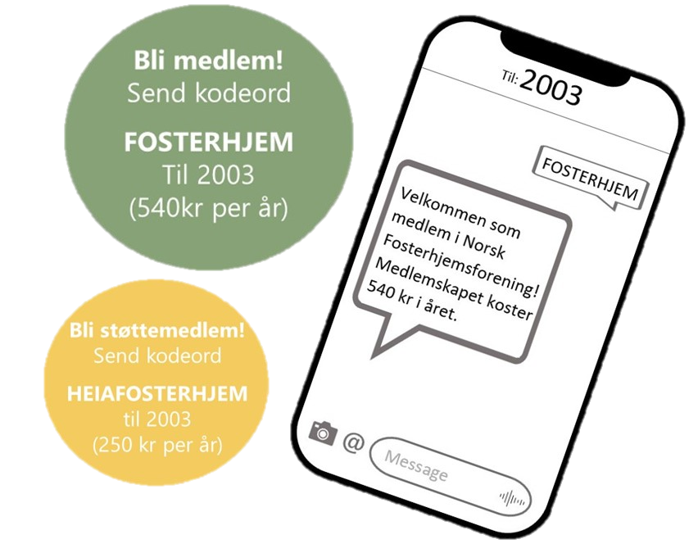
VELKOMMEN SOM MEDLEM! ☺
SMS «kodeord» til XXX XX XXX
Notes:
Bli medlem via SMS!
Send kodeord FOSTERHJEM til nr 2003 for å bli vanlig medlem – fosterhjem, beredskapshjem, besøkshjem, familiehjem (540 kr per år)
Eller HEIAFOSTERHJEM til nr 2003 for å bli støttemedlem (250 kr per år)

Slide 23

Hva skulle Norge gjort uten fosterhjemmene?
Takk for oppmerksomheten!

